Slide 1
Transformer

Slide 2

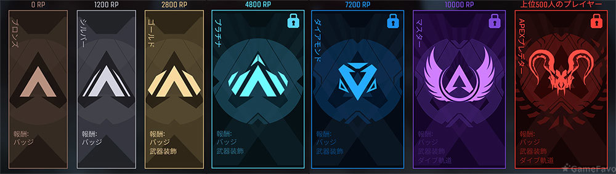
Origin ID
CovidMadeInChina
ブロンズ ：17.54%
シルバー ：27.20%
ゴールド ：33.72%
プラチナ ：18.82% ← いまここ
ダイアモンド：2.51%
マスター＆Apexプレデター：0.2%

Slide 3
NLPの歴史
1950年～
2013年～
2014年～
2017年～
統計的手法
（BoW, TFIDF, LDA, Bayesian, …）
ML
（Word2Vec, VAE, …）
Deep learning
（Seq2Seq, CNN, …）
Deep learning (Attention)
（Transformer, BERT, T5, …）
Hans Peter Luhn. 1958. The automatic creation of literature abstracts.IBM Journal of research and development 2, 2 (1958), 159–165.
Efficient Estimation of Word Representations in Vector Space
Tomas Mikolov, Kai Chen, Greg Corrado, Jeffrey Dean.
https://arxiv.org/abs/1301.3781
Sequence to Sequence Learning with Neural Networks. Ilya Sutskever, Oriol Vinyals, Quoc V. Le
https://arxiv.org/abs/1409.3215
Attention Is All You Need
Ashish Vaswani, Noam Shazeer, Niki Parmar, Jakob Uszkoreit, Llion Jones, Aidan N. Gomez, Lukasz Kaiser, Illia Polosukhin
https://arxiv.org/abs/1706.03762
RasimM Alguliev, RamizMAliguliyev,Makrufa S Hajirahimova, and Chingiz A
Mehdiyev. 2011. MCMR:Maximumcoverage andminimumredundant text summarization
model. Expert Systems with Applications 38, 12 (2011), 14514–14522.
Neural Variational Inference for Text Processing.
Yishu Miao, Lei Yu, Phil Blunsom
https://arxiv.org/pdf/1511.06038.pdf
Character-level Convolutional Networks for Text Classification. Xiang Zhang, Junbo Zhao, Yann LeCun
https://arxiv.org/abs/1509.01626
BERT: Pre-training of Deep Bidirectional Transformers for Language Understanding. Jacob Devlin, Ming-Wei Chang, Kenton Lee, Kristina Toutanova
https://arxiv.org/abs/1810.04805
DavidM Blei, Andrew Y Ng, and Michael I Jordan. 2003. Latent dirichlet allocation.
the Journal of machine Learning research 3 (2003), 993–1022.
Inderjeet Mani and Eric Bloedorn. 1999. Summarizing similarities and differences
among related documents. Information Retrieval 1, 1-2 (1999), 35–67.

Slide 4
Transformerを学ぶ価値
最近のsotaはすべてTransformerベース
RNNベースのモデル（Seq2Seqなど）よりも高い精度
RNN(LSTM)を使わないため並列計算可能
計算コストが少ない
CNNベースのモデルの計算量は文章量に応じてO(N)またはO(logN)
TransformerはO(1)なので文章量が影響しない
NLPの動向を理解するにはTransformerを知るのが近道
Attentionの概念を知れる（単語の関連の学習方法がわかる）

Slide 5
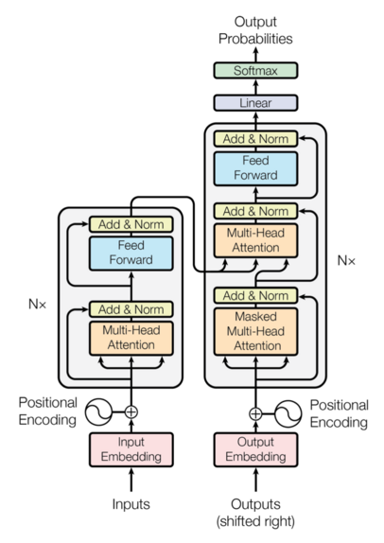
Transformer概要
エンコーダ/デコーダモデル
エンコーダで分散表現を作りデコーダで正解を出力
使うのは数種類のレイヤ（層）のみ
Multi-Head Attention(Masked Multi-Head Attention)
Feed Forward
出力はSoftmax
今井の好きな数式は？
Today is not Monday
Google先生のTensorflow2実装を参考に勉強していく
Transformer model for language understanding
https://www.tensorflow.org/tutorials/text/transformer
四極子近藤効果：80％
シュレディンガー方程式：20％
今日は月曜日じゃない：80％
東大は問題じゃない：20％
Figure 1: The Transformer - model architecture

Slide 6
Inputs
batch_sizeだけinputを取得
学習できる形に前処理
「COVID19 made in China」
Tokenizing
[COVID19], [made], [in], [China]
IDs
[186], [552], [289], [35]
Padding
※バッチ内で最長のトークン
を持つ文の長さに合わせる
[186], [552], [289], [35],[PAD], … , [PAD]

Slide 7
Input Embedding
input [batch_size, max_token_length, hidden_dim]
batch_size：一度に学習するデータ数
max_token_length：バッチ内で最長のトークンを持つ文の長さ
hidden_dim：分散表現の次元数 ※一様分布でランダムに初期化
input_vocab_size：inputの語彙サイズ
enc_padding_mask [batch_size, max_token_length, hidden_dim(mask)]
hidden(mask)：[PAD]を学習対象から除外するためのマスク情報(0,1)
[186], [552], [289], [35], [PAD], … , [PAD]
embedding table
[
input_vocab_size,
hidden_dim
]
enc_padding_mask
[
batch_size,
1,
1,
max_token_length
]
input
[
batch_size,
max_token_length,
hidden_dim
]

Slide 8

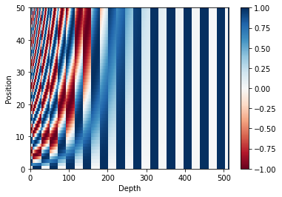
Positional Encoding
TransformerはRNNを使わないので順序を考慮できない
右記の順序情報を付与する（input+PE）
pos：順序情報
i：成分の次元
dmodel： hidden_dim
PEpos+kをPEposの線形関数で表現できるから位置関係を学習しやすい（らしい
スケーリングできる
PE
[
batch_size,
max_token_length,
hidden_dim(PE)
]
https://www.tensorflow.org/tutorials/text/transformer?hl=ja

Slide 9
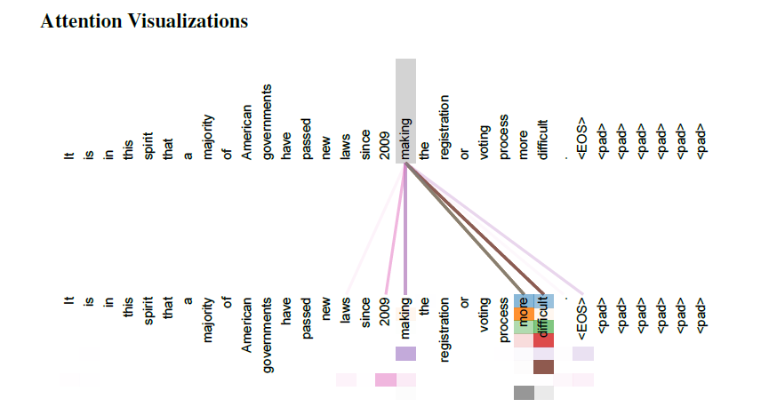
Multi-Head Attention
入力をQuery, Memory(Key, Value)に分解する
Queryと関連の高いKeyを探しそのValueを取得する
Self-Attention（Query=Memory）
SourceTarget-Attention（ Query≠Memory ）
TransformerはすべてSelf-Attention
計算が複雑にならないかつ並列計算可能
単語の長期依存関係を学習可能
依存関係の結果を視覚的に解釈可能
Figure 3: An example of the attention mechanism following long-distance dependencies in the
encoder self-attention in layer 5 of 6.

Slide 10
Multi-Head Attention
Query, Key, Valueの重さを定義する（wq, wk, wv）
※一様分布でランダムに初期化
inputと重み行列（wp, wk, wv）をそれぞれ掛ける
Token | Query | Key | Value
COVID19 | COVID19*wq | COVID19*wk | COVID19*wv
made | made*wq | made*wk | made*wv
in | in*wq | in*wk | in*wv
China | China*wq | China*wk | China*wv
Query
[
max_token_length,
hidden_dim
]
Key
[
max_token_length,
hidden_dim
]
Value
[
max_token_length,
hidden_dim
]

Slide 11
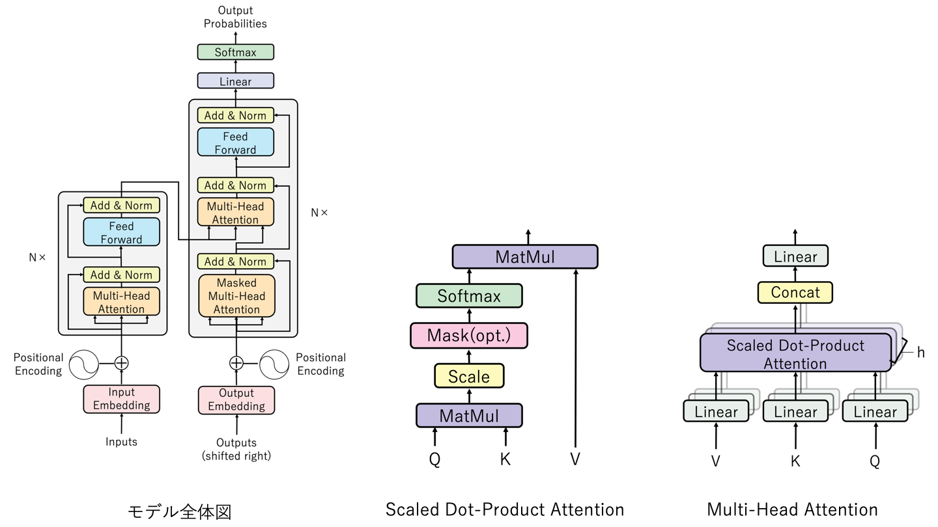
Multi-Head Attention
Figure 2: (left) Scaled Dot-Product Attention. (right) Multi-Head Attention consists of several attention layers running in parallel.

Slide 12

Multi-Head Attention
Softmax(QK/sqrt(hidden_dim))
[
max_token_length,
max_token_length
]
×
Value
Softmax(QK/sqrt(hidden_dim))
QK/sqrt(hidden_dim)
＋
enc_padding_mask×-1e9
QK
[
max_token_length,
max_token_length
]
次元数が大きいとSoftmax
を通すときに勾配が消失
しやすいので調整
/
sqrt(hidden_dim)
ここがQueryとKeyの関連度
word2vecみたいなイメージ？
※参考ソースではtf.multiplyではなくtf.matmulを使っている
Query
×
Key.T

Slide 13
Multi-Head Attention
QK
＋
enc_padding_mask×-1e9
= [0.07], [0.13], [0.56], [1.87], [-999…]
QK：[0.07], [0.13], [0.56], [1.87], [1.99]
＋
mask：[0], [0], [0], [0], [-1000000000]
Query
×
Key.T
= [0.07], [0.13], [0.56], [1.87], [1.99]
Q：[COVID19], [made], [in], [China], [PAD]
K：[key1], [key2], [key3], [key4], [Key5]

Slide 14
Multi-Head Attention
Q：[COVID19], [made], [in], [China], [PAD]
Softmax(QK)
[0.03], [0.05], [0.21], [0.71], [0]
V：[COVID19], [made], [in], [China], [PAD]
Softmax(QK)
= [0.03], [0.05], [0.21], [0.71], [0]
Softmax( [0.07], [0.13], [0.56], [1.87], [-999…])

Slide 15
Multi-Head Attention
num_heads：attentionの分割数
hidden_dim がnum_headsの倍数でないとエラー
Q, K, Vをそれぞれnum_headsで分割する
複数の小さなAttentionを行ったほうが精度が上がる
scaled_attention
[
max_token_length,
num_heads,
hidden_dim/num_heads
]
Value
[
max_token_length,
hidden_dim
]
Value
[
num_heads
max_token_length,
hidden_dim/num_heads
]

Slide 16
Multi-Head Attention
concat_attention
dense(hidden_dim)
×
最後に追加で重み行列を掛ける
concat_attention
[
max_token_length,
hidden_dim
]
tf.reshape(scaled_attention,( -1, hidden_dim))
単に各Attentionの値をつなげて元の次元に戻すだけ

Slide 17
Feed Foward
Encoder output
dense(hidden_dim)
×
max_token_length
dense(hidden_dim*4, activation='relu')
Self-Attention
[COVID19]
Add&Norm
DropoutとLayerNormalizationを行っている
参考ソースではDropoutの比率はどれも0.1
residual connectionで元の入力をLayerNormに含めている
勾配消失を抑える

Slide 18
Outputs
「COVID19は中国産」
Tokenizing
[186], [552], [289], [35],[PAD], … , [PAD]
Outputs Embedding
dec_padding_mask
[
batch_size,
1,
1,
max_token_length
]
Outputs
[
batch_size,
max_token_length,
hidden_dim
]
PE
[
batch_size,
max_token_length,
hidden_dim(PE)
]
＋

Slide 19
Outputs
sentence = [COVID19], [は], [中国], [産],[PAD], … , [PAD], [EOS]
※EOS = <end of sentence>
学習用
損失計算用
tar_inp = [COVID19], [は], [中国], [産],[PAD], … , [PAD]
tar_real = [は], [中国], [産],[PAD], … , [PAD], [EOS]
本来入手できないのでカンニング防止maskを作成する
look_ahead_mask
[
batch_size,
1,
1,
max_token_length
]
dec_padding_maskz
[0., 1., 1., 1.],
[0., 0., 1., 1.],
[0., 0., 0., 1.],
[0., 0., 0., 0.]
tf.maximum(
dec_padding_mask, look_ahead_mask
)
combined_mask

Slide 20
Masked Multi-Head Attention
QK/sqrt(hidden_dim)
＋
combined_mask×-1e9
Encoderとの違いはmaskだけ

Slide 21
Multi-Head Attention(DEC)
Encoder output
Decoder MHA
output

Slide 22
Encoder Decoder
各層の重みは独立している
Encoder 3
Decoder 3
Encoder 2
Decoder 2
Encoder 1
Encoder
outputs
Decoder 1
Positional Encoding
Positional Encoding
Embedding
Embedding
inputs
outputs

Slide 23
final_layer
target_vocab_size ：正解データの語彙数
最後にSoftmaxで正規化して出力
Output Probabilities
Softmax
Decoder
outputs
dense(target_vocab_size)
×

Slide 24
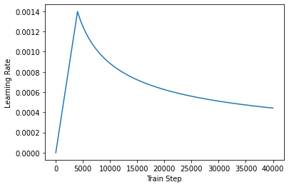
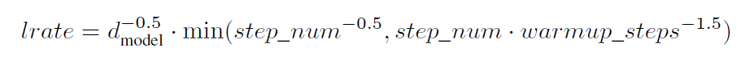
Training
Optimizer ：Adamを利用下記の式で学習率を調整する
Label Smoothing：正解ラベルを平滑化して過学習を防ぐ
Label Smoothing前：[0], [0], [0], [1]
Label Smoothing後：[0.1], [0.1], [0.1], [0.7]

Slide 25
Transformerまとめと感想
Encoderで文章の構造を学習
Decoderで正解データを予測
並列計算できるので高速（計算コストも少）
モデルが複雑ではない（RNN系より簡単）
Google先生がすごい
Tensorflow2実装がわかりやすすぎる
Colabでどんな端末でも学習できる

Slide 26
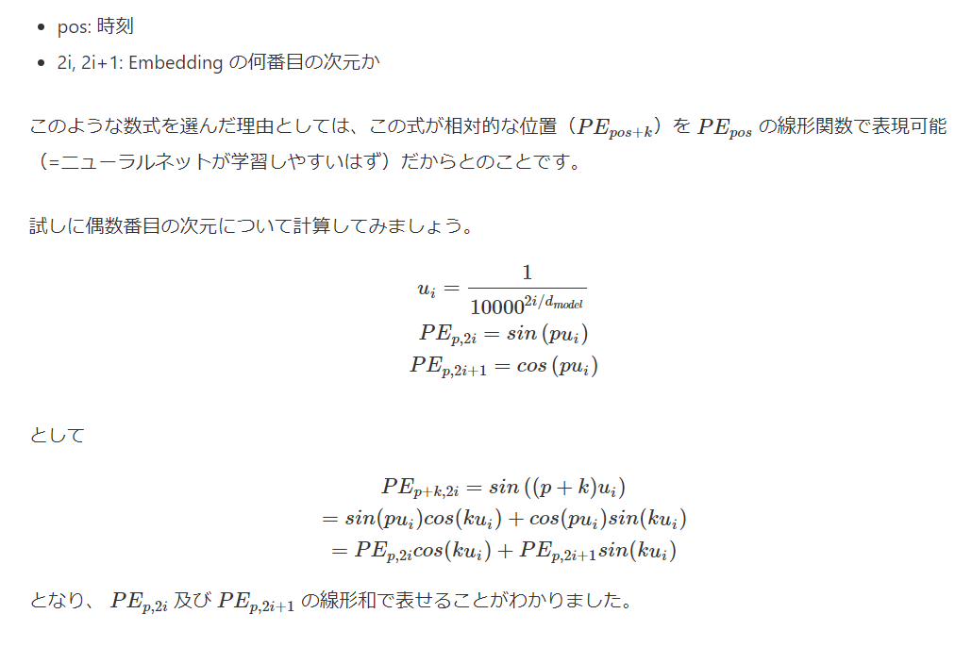
付録
https://qiita.com/halhorn/items/c91497522be27bde17ce#positional-encoding

